Slide 1
EJECUCIÓN PRESUPUESTARIA DE GASTOS ACUMULADA
A ABRIL 2017
PARTIDA 07:
MINISTERIO DE ECONOMÍA, FOMENTO Y TURISMO
VALPARAÍSO, JUNIO 2017

Slide 2
EJECUCIÓN PRESUPUESTARIA DE GASTOS ACUMULADA A ABRIL 2017
MINISTERIO DE ECONOMÍA, FOMENTO Y TURISMO
El presupuesto inicial del Ministerio de Economía alcanza los M$1.218.509.762 . Distribuido en un 36,4% para Transferencias Corrientes; 30,5% Adquisición activos financieros; 13,1% Préstamos; 10,5% Gastos en Personal. Estos cuatro Subtítulos de gasto concentran el 90,5% del presupuesto total. El restante 9,5% se destina a los subtítulos 22, 23, 25, 26, 29, 31, 33 y 34.
A abril 2017, el presupuesto vigente del Ministerio de Economía se incrementó en M$232.288, equivalente a un 0,02% del presupuesto inicial de este Ministerio, según consta en los respectivos decretos modificatorios del Ministerio de Hacienda.
En cuanto a los porcentajes de ejecución, se observa un 13,7% en el nivel de ejecución respecto al presupuesto vigente e inicial (la diferencia entre presupuesto vigente e inicial es marginal por ello las ejecuciones aproximadas son similares).
Respecto a la ejecución de programas las mayores tasas de ejecución del presupuesto vigente correspondieron a: el programa INE acumuló un 34% de ejecución del presupuesto vigente a abril 2017 –la mayor tasa entre los programas-, seguido por INAPI y Superintendencia de Insolvencia y Reemprendimiento con 32% de avance en su gasto y el Programa Iniciativa Científica Millenium con la menor tasa ejecución de gasto de 1,2%
El Programa CORFO concentra el 69,9% del presupuesto de esta Partida presupuestaria y alcanzó a abril una ejecución de 11,3% del presupuesto aprobado por el Congreso.

Slide 3


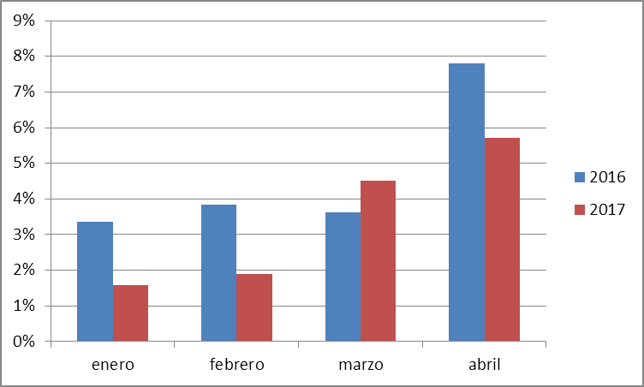
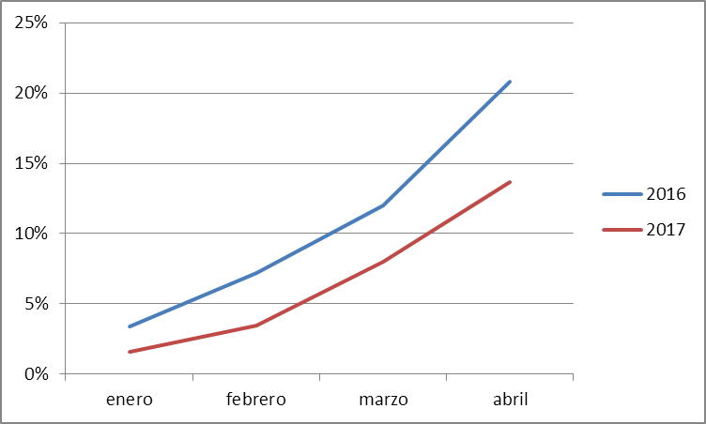
Ejecución Presupuestaria de Gastos Acumulada a abril 2016-abril 2017
MINISTERIO DE ECONOMÍA, FOMENTO Y TURISMO

Slide 4
EJECUCIÓN PRESUPUESTARIA DE GASTOS ACUMULADA A ABRIL 2017
PARTIDA 07 MINISTERIO DE ECONOMÍA, FOMENTO Y TURISMO
en miles de pesos de 2017

Slide 5
EJECUCIÓN PRESUPUESTARIA DE GASTOS ACUMULADA A ABRIL 2017
PARTIDA 07 RESUMEN POR CAPÍTULOS
en miles de pesos de 2017
Fuente: Elaboración propia en base a informes de ejecución presupuestaria mensual de DIPRES

Slide 6
EJECUCIÓN PRESUPUESTARIA DE GASTOS ACUMULADA A ABRIL 2017
PARTIDA 07. CAPÍTULO 01. PROGRAMA 01: SUBSECRETARÍA DE ECONOMÍA Y EMPRESAS DE MENOR TAMAÑO
en miles de pesos de 2017

Slide 7
EJECUCIÓN PRESUPUESTARIA DE GASTOS ACUMULADA A ABRIL 2017
PARTIDA 07. CAPÍTULO 01. PROGRAMA 07:PROGRAMA FONDO DE INNOVACIÓN PARA LA COMPETITIVIDAD
en miles de pesos de 2017

Slide 8
EJECUCIÓN PRESUPUESTARIA DE GASTOS ACUMULADA A ABRIL 2017
PARTIDA 07. CAPÍTULO 01. PROGRAMA 08: SECRETARÍA EJECUTIVA CONSEJO NACIONAL DE INNOVACIÓN
en miles de pesos de 2017

Slide 9
EJECUCIÓN PRESUPUESTARIA DE GASTOS ACUMULADA A ABRIL 2017
PARTIDA 07. CAPÍTULO 01. PROGRAMA 11: PROGRAMA INICIATIVA CIENTÍFICA MILLENIUM
en miles de pesos de 2017

Slide 10
EJECUCIÓN PRESUPUESTARIA DE GASTOS ACUMULADA A ABRIL 2017
PARTIDA 07. CAPÍTULO 02. PROGRAMA 01: SERVICIO NACIONAL DEL CONSUMIDOR
en miles de pesos de 2017

Slide 11
EJECUCIÓN PRESUPUESTARIA DE GASTOS ACUMULADA A ABRIL 2017
PARTIDA 07. CAPÍTULO 03. PROGRAMA 01: SUBSECRETARÍA DE PESCA Y ACUICULTURA
en miles de pesos de 2017

Slide 12
EJECUCIÓN PRESUPUESTARIA DE GASTOS ACUMULADA A ABRIL 2017
PARTIDA 07. CAPÍTULO 03. PROGRAMA 02: FONDO DE ADMINISTRACIÓN PESQUERO
en miles de pesos de 2017

Slide 13
EJECUCIÓN PRESUPUESTARIA DE GASTOS ACUMULADA A ABRIL 2017
PARTIDA 07. CAPÍTULO 04. PROGRAMA 01: SERVICIO NACIONAL DE PESCA Y ACUICULTURA
en miles de pesos de 2017

Slide 14
EJECUCIÓN PRESUPUESTARIA DE GASTOS ACUMULADA A ABRIL 2017
PARTIDA 07. CAPÍTULO 06. PROGRAMA 01: CORFO
en miles de pesos de 2017

Slide 15
EJECUCIÓN PRESUPUESTARIA DE GASTOS ACUMULADA A ABRIL 2017
PARTIDA 07. CAPÍTULO 06. PROGRAMA 01: CORFO - CONTINUACIÓN
en miles de pesos de 2017

Slide 16
EJECUCIÓN PRESUPUESTARIA DE GASTOS ACUMULADA A ABRIL 2017
PARTIDA 07. CAPÍTULO 07. PROGRAMA 01: INSTITUTO NACIONAL DE ESTADÍSTICAS
en miles de pesos de 2017

Slide 17
EJECUCIÓN PRESUPUESTARIA DE GASTOS ACUMULADA A ABRIL 2017
PARTIDA 07. CAPÍTULO 07. PROGRAMA 02: PROGRAMA CENSOS
en miles de pesos de 2017

Slide 18
EJECUCIÓN PRESUPUESTARIA DE GASTOS ACUMULADA A ABRIL 2017
PARTIDA 07. CAPÍTULO 08. PROGRAMA 01:FISCALÍA NACIONAL ECONÓMICA
en miles de pesos de 2017

Slide 19
EJECUCIÓN PRESUPUESTARIA DE GASTOS ACUMULADA A ABRIL 2017
PARTIDA 07. CAPÍTULO 09. PROGRAMA 01: SERVICIO NACIONAL DE TURISMO
en miles de pesos de 2017

Slide 20
EJECUCIÓN PRESUPUESTARIA DE GASTOS ACUMULADA A ABRIL 2017
PARTIDA 07. CAPÍTULO 16. PROGRAMA 01:SERVICIO DE COOPERACIÓN TÉCNICA
en miles de pesos de 2017

Slide 21
EJECUCIÓN PRESUPUESTARIA DE GASTOS ACUMULADA A ABRIL 2017
PARTIDA 07. CAPÍTULO 19. PROGRAMA 01: COMITÉ INNOVA CHILE
en miles de pesos de 2017

Slide 22
EJECUCIÓN PRESUPUESTARIA DE GASTOS ACUMULADA A ABRIL 2017
PARTIDA 07. CAPÍTULO 21. PROGRAMA 01: AGENCIA DE PROMOCIÓN DE LA INVERSIÓN EXTRANJERA
en miles de pesos de 2017

Slide 23
EJECUCIÓN PRESUPUESTARIA DE GASTOS ACUMULADA A ABRIL 2017
PARTIDA 07. CAPÍTULO 23. PROGRAMA 01: INAPI
en miles de pesos de 2017

Slide 24
EJECUCIÓN PRESUPUESTARIA DE GASTOS ACUMULADA A ABRIL 2017
PARTIDA 07. CAPÍTULO 24. PROGRAMA 01: SUBSECRETARÍA DE TURISMO
en miles de pesos de 2017

Slide 25
EJECUCIÓN PRESUPUESTARIA DE GASTOS ACUMULADA A ABRIL 2017
PARTIDA 07. CAPÍTULO 25. PROGRAMA 01: SUPERINTENDENCIA DE INSOLVENCIA Y REEMPRENDIMIENTO
en miles de pesos de 2017

